Slide 1
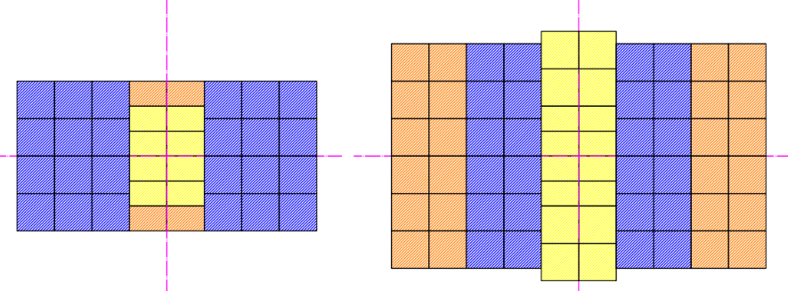
STS 1
STS 2
??

Slide 2
